Slide 1


Elektron-fonon vezanje u metalnom i plastično deformiranom stroncijevom titanatu
Luka Rogić¹, Issam Khayr², Sajna Hameed³, Damjan Pelc¹
¹Prirodslovno-matematički fakultet, Sveučilište u Zagrebu
²School of Physics and Astronomy, University of Minnesota, SAD
³Max Planck Institute for Solid State Research, Njemačka

Slide 2
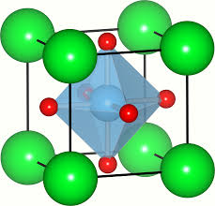
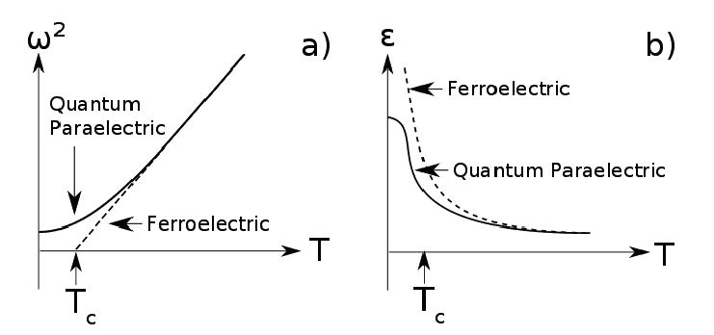
Stroncijev titanat (SrTiO₃; STO)
kubični perovskit
kvantni paraelektrik
supravodljiv pri niskim koncentracijama nositelja

Slide 3
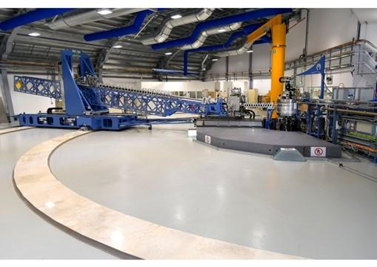
RIXS
rezonantno neelastično raspršenje x-zraka
Diamond Light Source, UK

Slide 4
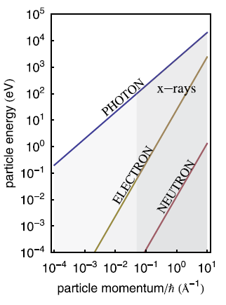
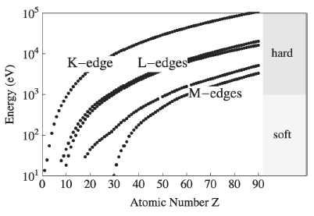
RIXS
Prednosti:
velik fazni prostor
kemijska osjetljivost
osjetljivost na bulk
nisu potrebni veliki uzorci
osjetljivost na polarizaciju
istraživanje raznih pobuđenja
Nedostaci:
dugo mjerenje/velik tok fotona
destruktivnost x-zraka
L. J. P. Ament et al., Rev. Mod. Phys. 83, 705 (2011)

Slide 5
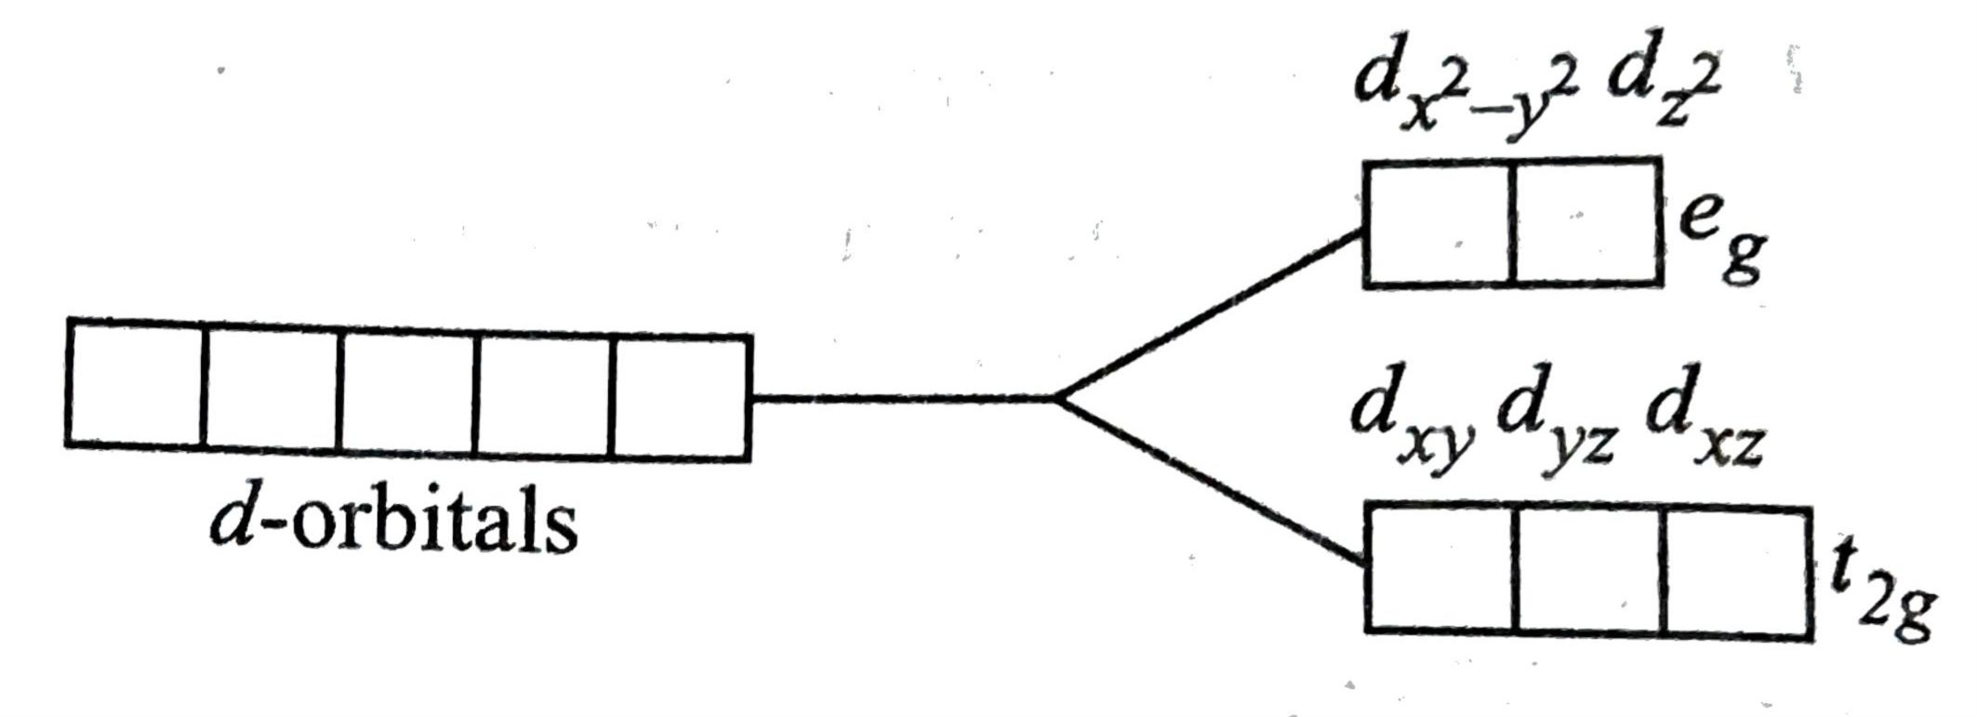
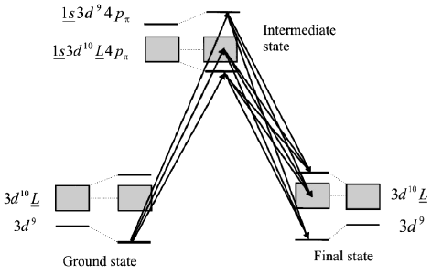
RIXS
Pobuđenja:
fononi, dd, CT
kontinuumi elektrona i šupljina
ekscitoni
magnetizam
L. J. P. Ament et al., Rev. Mod. Phys. 83, 705 (2011)

Slide 6
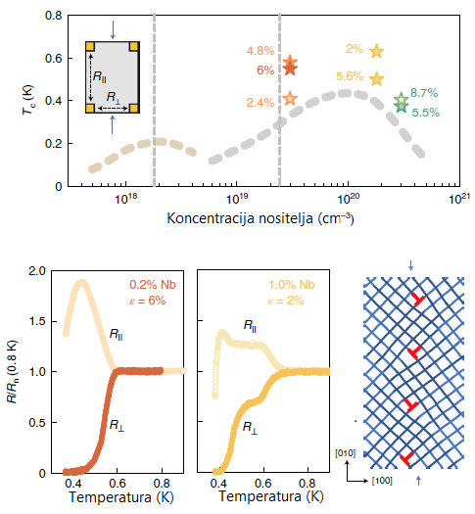
Motivacija
značajno povećanje T_{c} plastičnom deformacijom
transportna anizotropija
nepoznat mehanizam sparivanja
S. Hameed et al., Nat. Mater. 21, 54–61 (2022)

Slide 7
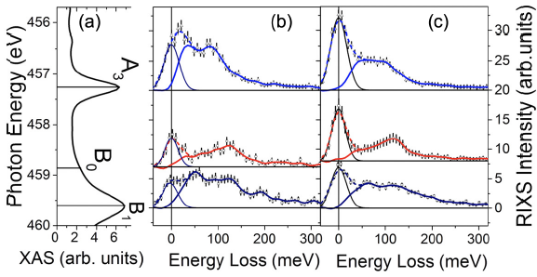
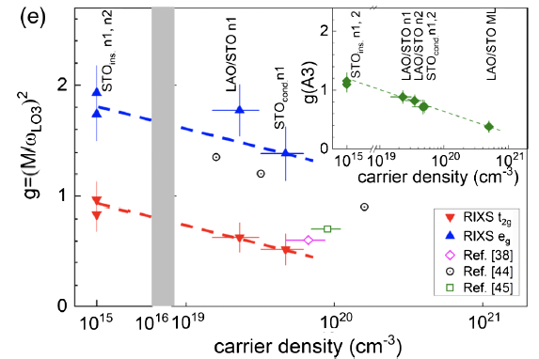
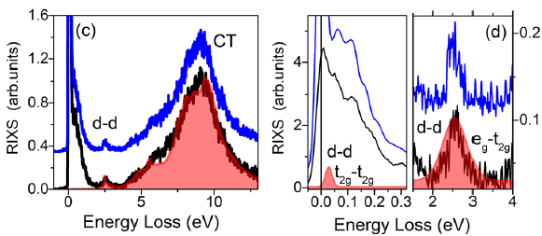
Motivacija
smanjivanje EPC na LO fonone s povećanjem koncentracije
large polaroni zasluži za niskotemperaturni transport i vrh pri 130 meV
A. Geondzhian et al., Phys. Rev. Lett. 125 (2020)

Slide 8
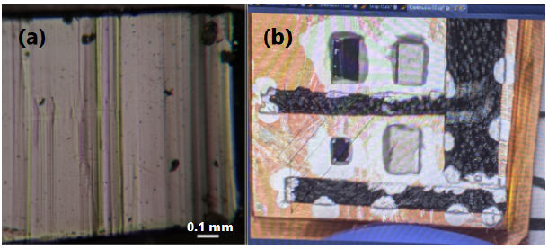
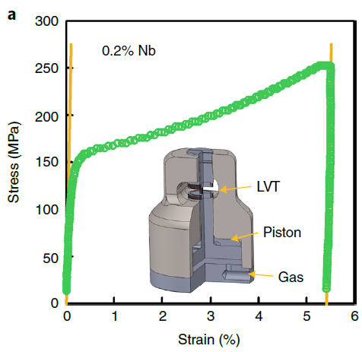
Uzorci
nedopirani STO, STO-Nb, STO-OVD
plastična deformacija
XAS
tamna slika, ugljična traka
S. Hameed et al., Nat. Mater. 21, 54–61 (2022)

Slide 9
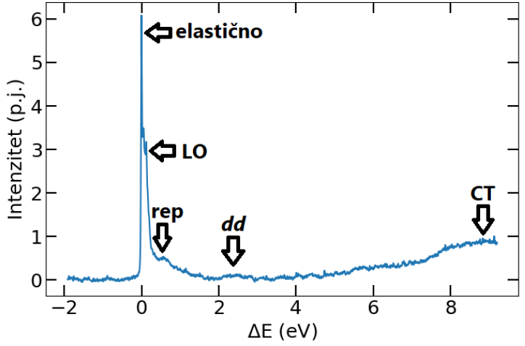
RIXS spektar
nedopirani, plastično
deformirani STO, B1

Slide 10
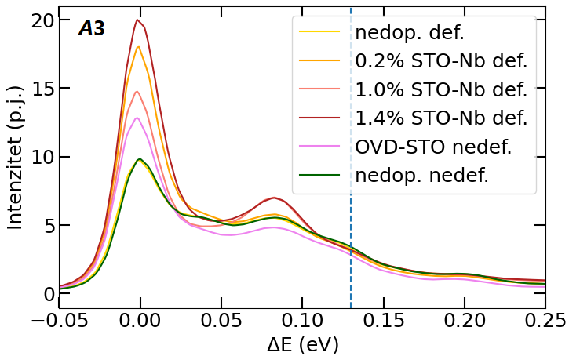
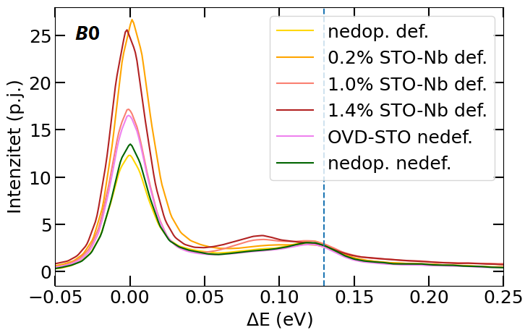
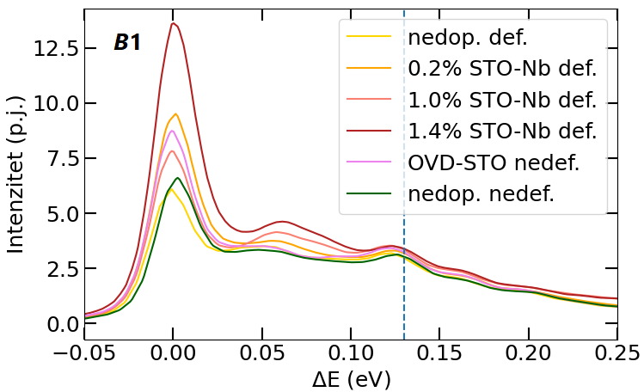
Utjecaj dopiranja

Slide 11
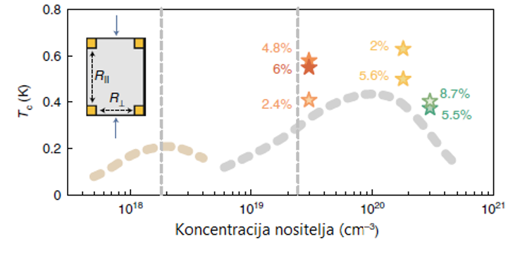
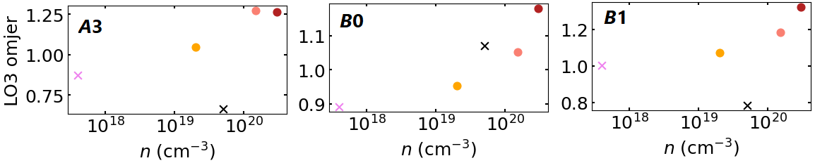
Utjecaj dopiranja
S. Hameed et al., Nat. Mater. 21, 54–61 (2022)

Slide 12
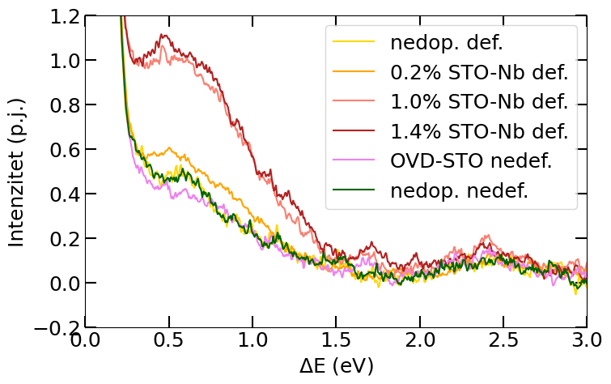
Utjecaj dopiranja
B1

Slide 13
Utjecaj dopiranja
nezanemariv utjecaj dopiranja na EPC, posebice LO3
kemijska razlika u dopiranju utječe na EPC
polaronski doprinos upitan

Slide 14
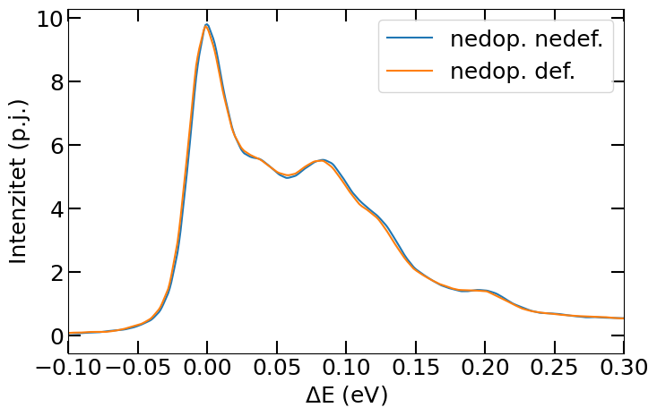
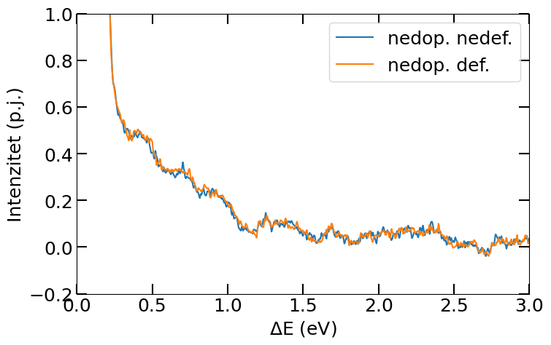
Utjecaj plastične deformacije
A3
A3

Slide 15
Utjecaj plastične deformacije
nema značajne razlike
jedno od dva nova ograničenja:
  EPC LO fonona nema utjecaja na povećani T_{c}
  efekt deformacije lokaliziran uz dislokacije

Slide 16
Zaključak
slab utjecaj LO3 fonona na T_{c}
način dopiranja utječe na ovisnost EPC-a o koncentraciji nositelja
polaronski doprinos treba ponovno razmotriti
ili EPC LO modova ne utječe na poboljšanu supravodljvost ili je efekt lokaliziran

Slide 17
Zahvaljujem na pozornosti!

